Slide 1
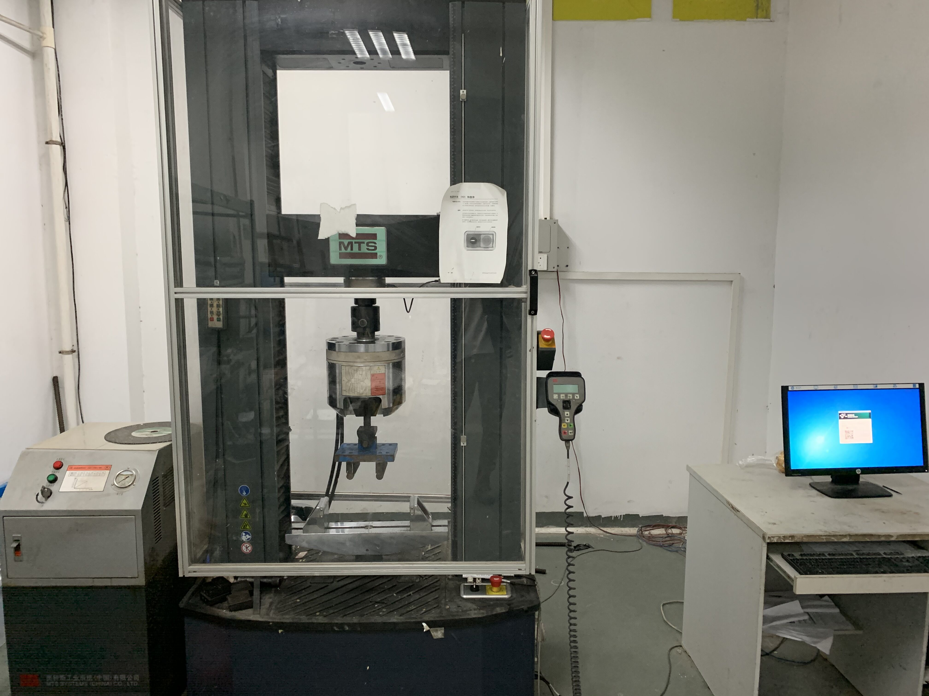
MTS拉力机
基本原理与操作流程讲解

Slide 2
MTS拉力机的数值
最大额定力 |  | 300 kN
可选的额定力 |  | 200 kN、 300 kN
框架类型 |  | 落地式
试验空间 |  | 单或双空间
最大试验速度 |  | 250 mm/min
最小试验速度 |  | 0.001 mm/min
位置分辨率 |  | 0.000017 mm
中横梁行程
标准机型 （无夹具） |  | 1100 mm
标准机型 （有夹具） |  | 540 mm （配 XSA305A 夹具）
试验宽度 |  | 580 mm
主机高度
标准机型 |  | 2360 mm
主机宽度 |  | 1215 mm
主机深度 |  | 960 mm
重量
标准机型 |  | ≈ 1700 kg
电源需求 |  | 380-415 V AC 或 440-480 V AC 6.8 Amp
 |  | 50/60 Hz 5000 W
 |  | 三相

Slide 3
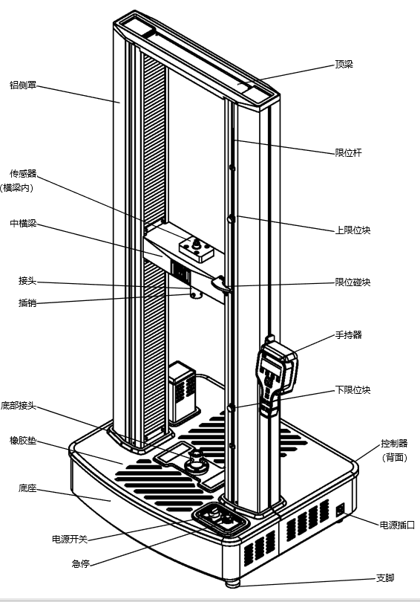
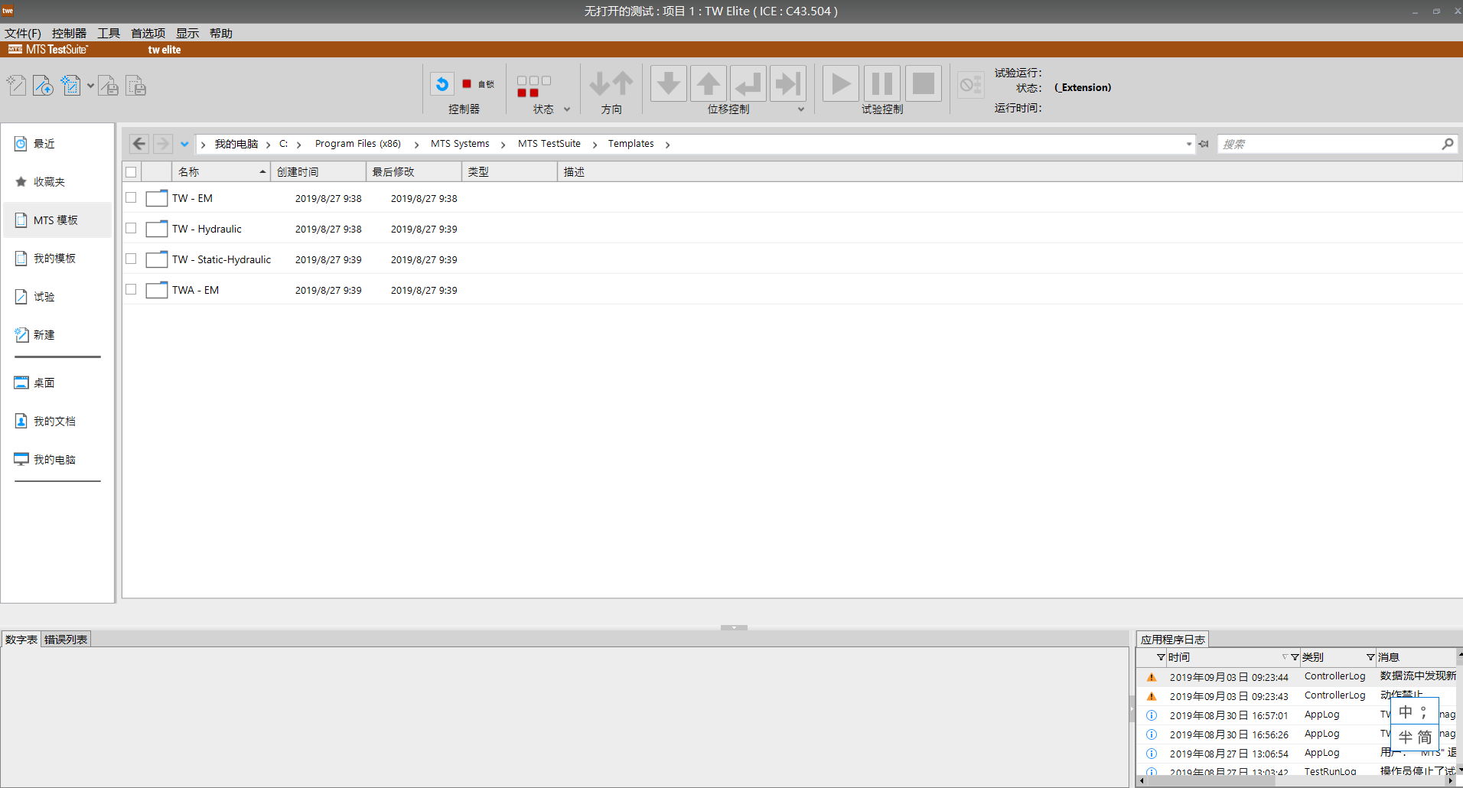
MTS拉力机主要构造
MTS拉力机全称是微机控制电子万能试验机
由主机机架、控制器和试验软件组成
主机机架
实验软件
控制器
Notes:
各位专家，委员，大家上午好。
下面我就重点实验室战略思路及主要研究项目给大家做个简短汇报。

Slide 4
主机控制器承担以下任务：
提供主要的数据和信号处理
探测限位开关的触发
提供软件 （计算机）和主机之间连接的接口
提供数字伺服控制，满足速度和位置精度要求
自动识别附件，包括带自识别特性的传感器、电子引伸计
与手持器接口通讯
提供可编程的数据采集速率
发送指令给电机

Slide 5
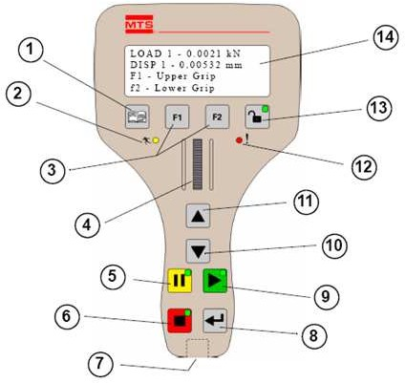
控制手柄的介绍
# | 控制 / 指示灯 | 描述
1 | 翻页 | 在显示器上显示下四行文本。
2 | 激活指示灯 | 当它亮时，表示系统激活 （施加了电源）。
3 | F1 和 F2 | 在软件里以数字输入的方式设置的可编程的功能，允许您定义试
 |  | 验功能 （开始试验，暂停，位移保持等等）。
4 | 滚轮 | 微调中横梁 （向屏幕滚动 - 中横梁上行：远离屏幕滚动 -- 中横
 |  | 梁下行。）仅当手持器激活时使用。
5 | 暂停 | 暂停试验。恢复试验，必须再按一下。仅当试验软件激活时使 用。
6 | 停止 | 停止试验。仅当试验软件激活时使用。
7 | 接口 | RJ-45, 与控制器相连。
手持器控制及指示灯
8 | 中横梁返车 | 中横梁返回到原始位置 （0 点）。
9 | 开始 | 开始试验。仅当试验软件激活时使用。
10 | 中横梁下行 | 按下时使中横梁向下方运动。仅当手持器激活时使用。
11 | 中横梁上行 | 按下时使中横梁向上方运动。仅当手持器激活时使用。
12 | 故障 | 当它亮时，表示出现故障或互锁。
13 | 手持器使能 | 用来使能和非使能手持器。当指示灯亮时，手持器激活，可以控 制横梁。
14 | 显示屏 | 显示四行，每行 20 个字符。

Slide 6
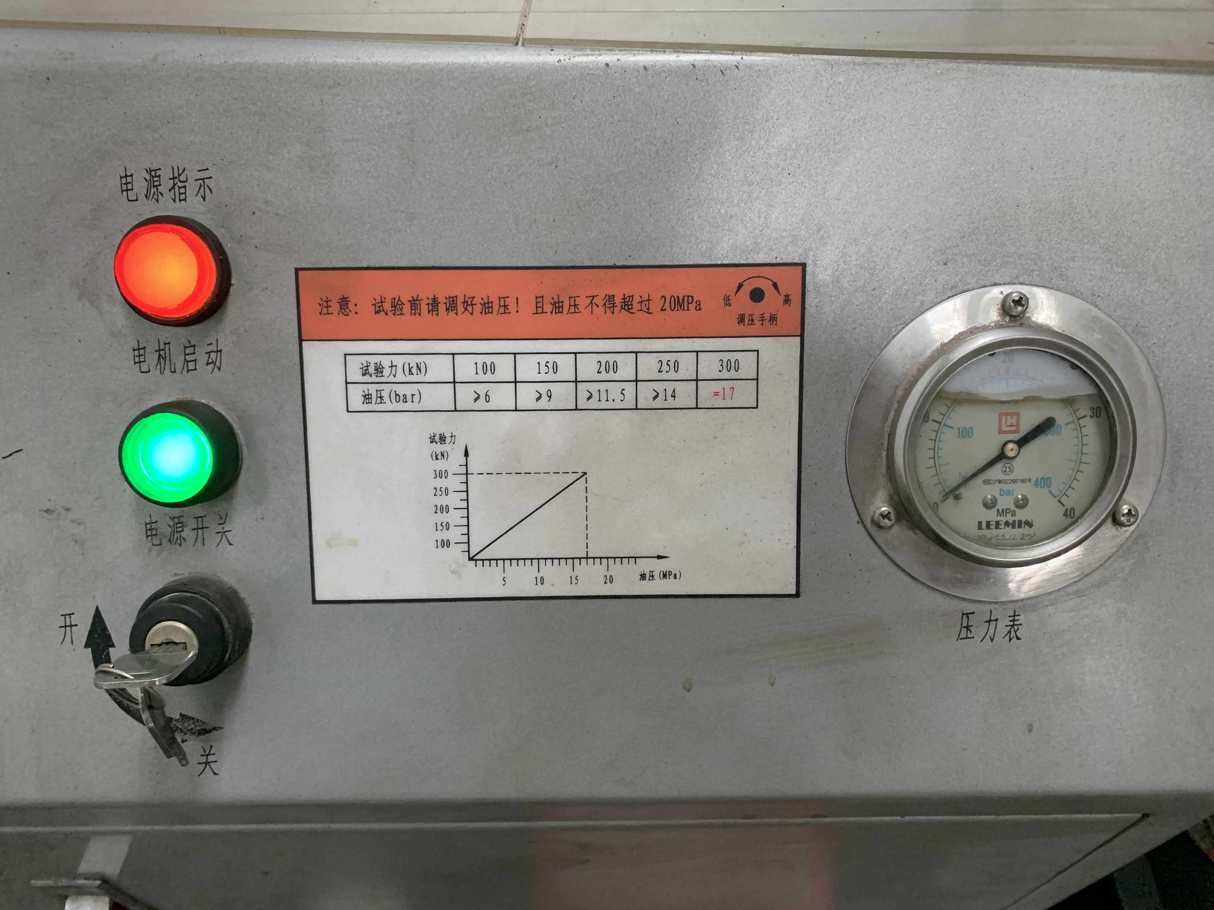
实验的步骤
先启动油源
油压表
1
转动钥匙
预热油源
2
等待10秒左右
摁下绿色的按钮
3
关闭油源时，按照顺序关闭
先关闭绿色按钮，然后转动钥匙，关闭油源
电源开关
油源开关

Slide 7
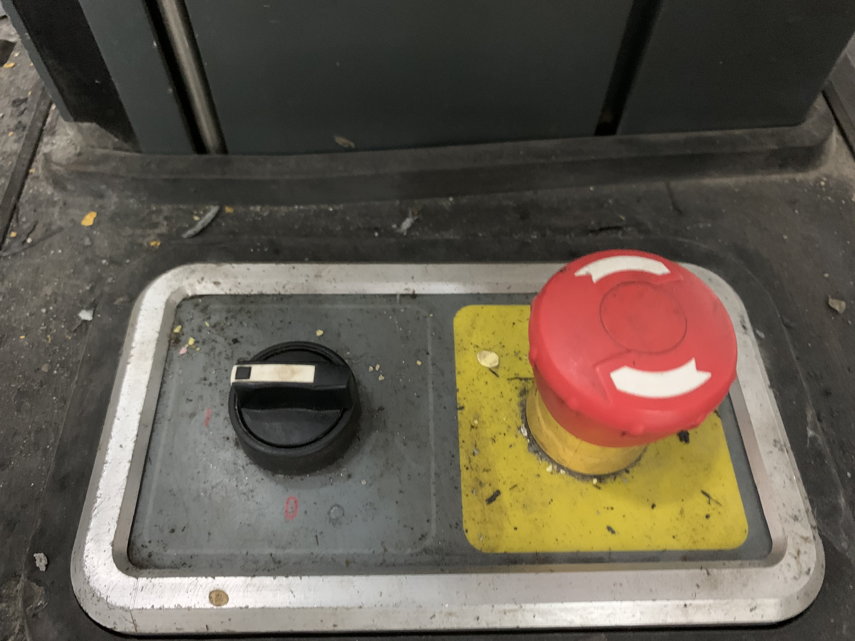
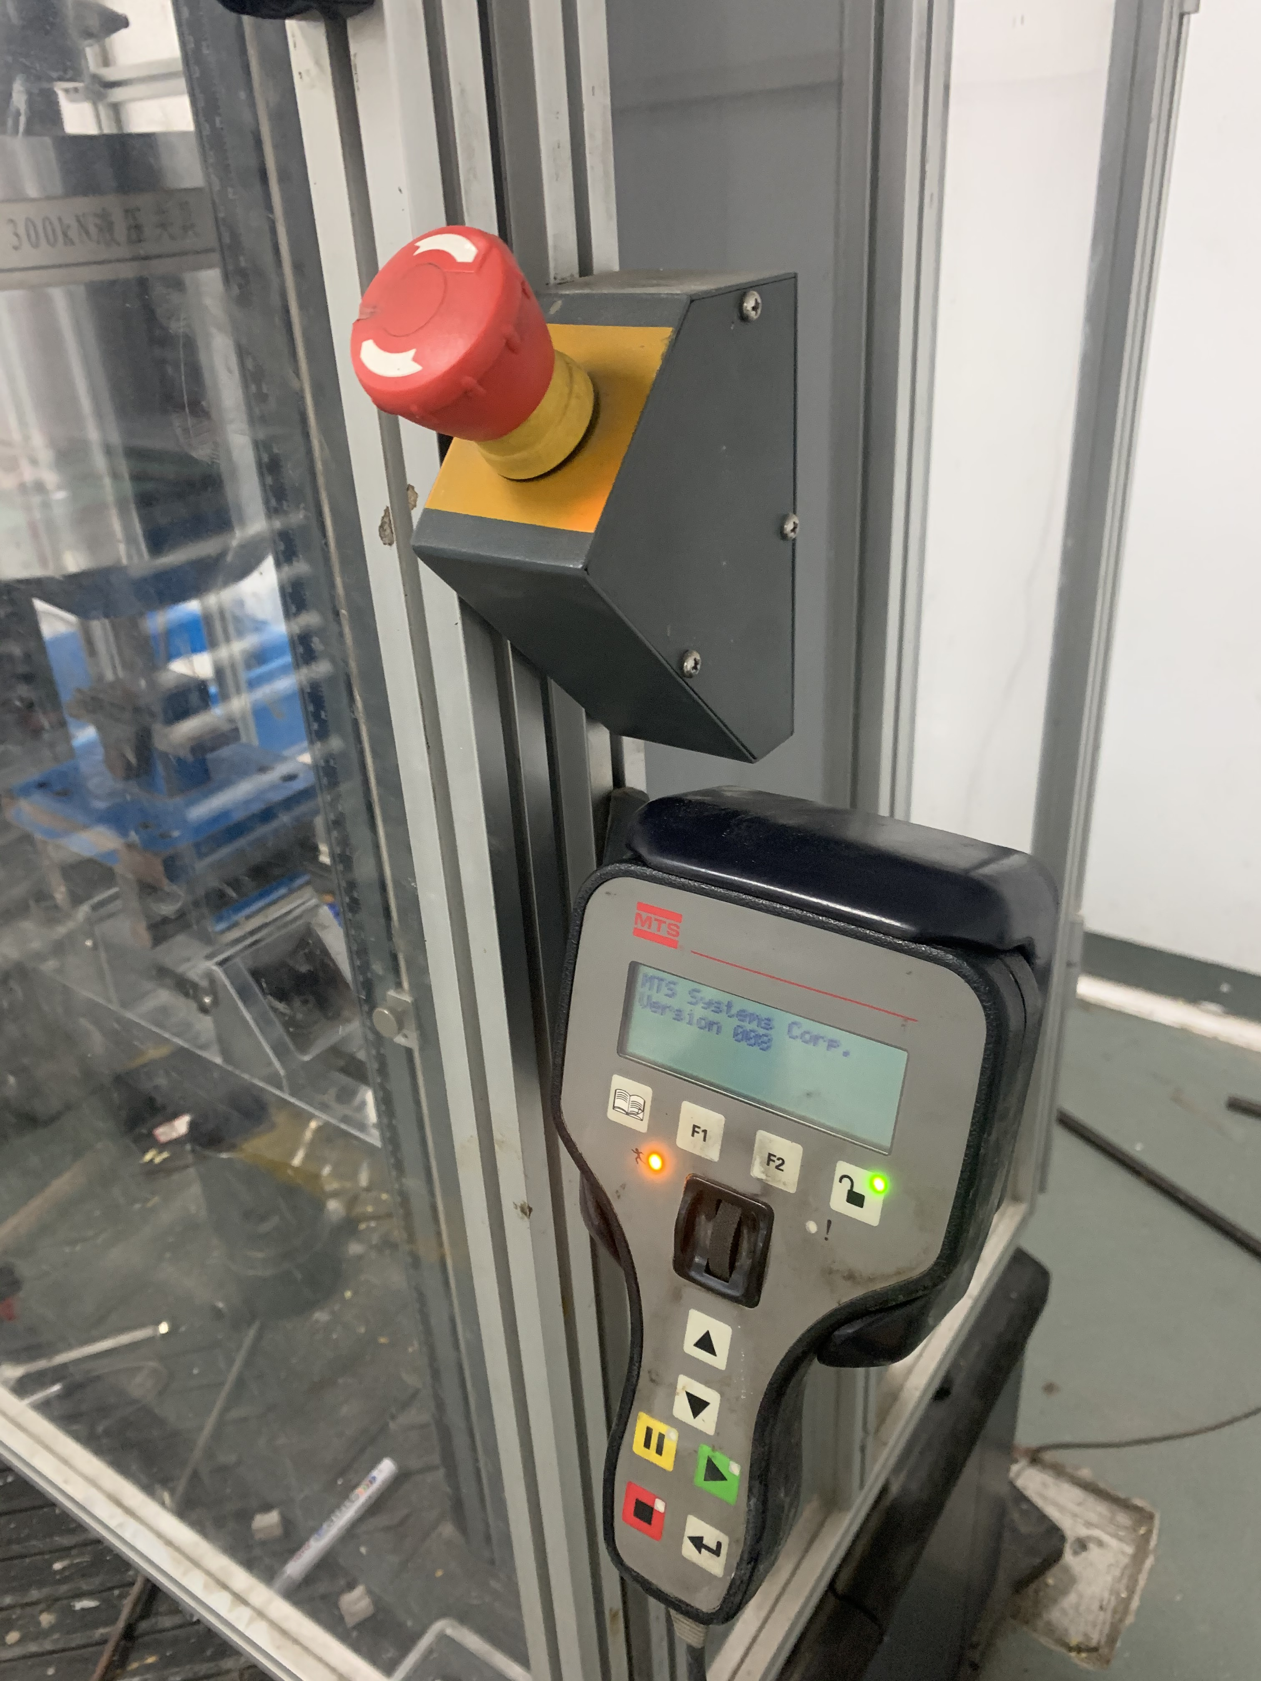
打开控制器的开关
转动控制器开关，从0转动到1，启动控制器
注意事项
实验急停按钮

Slide 8
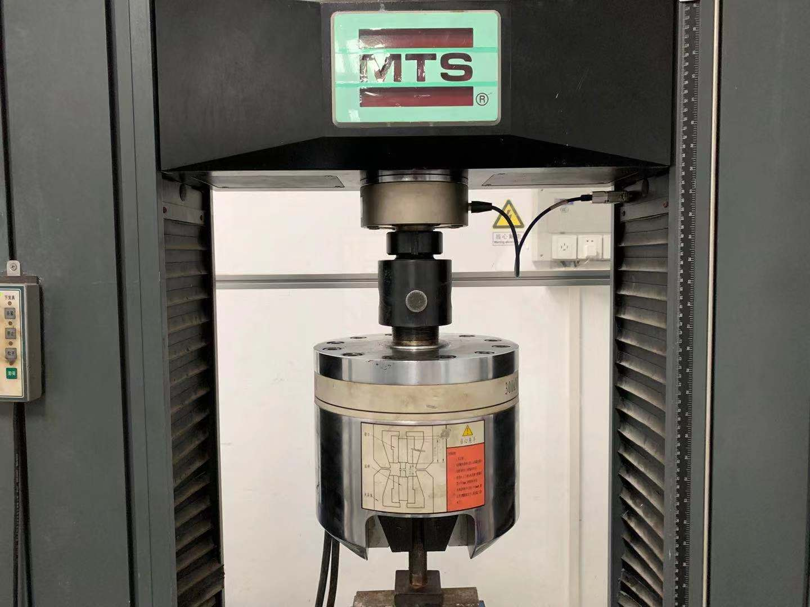
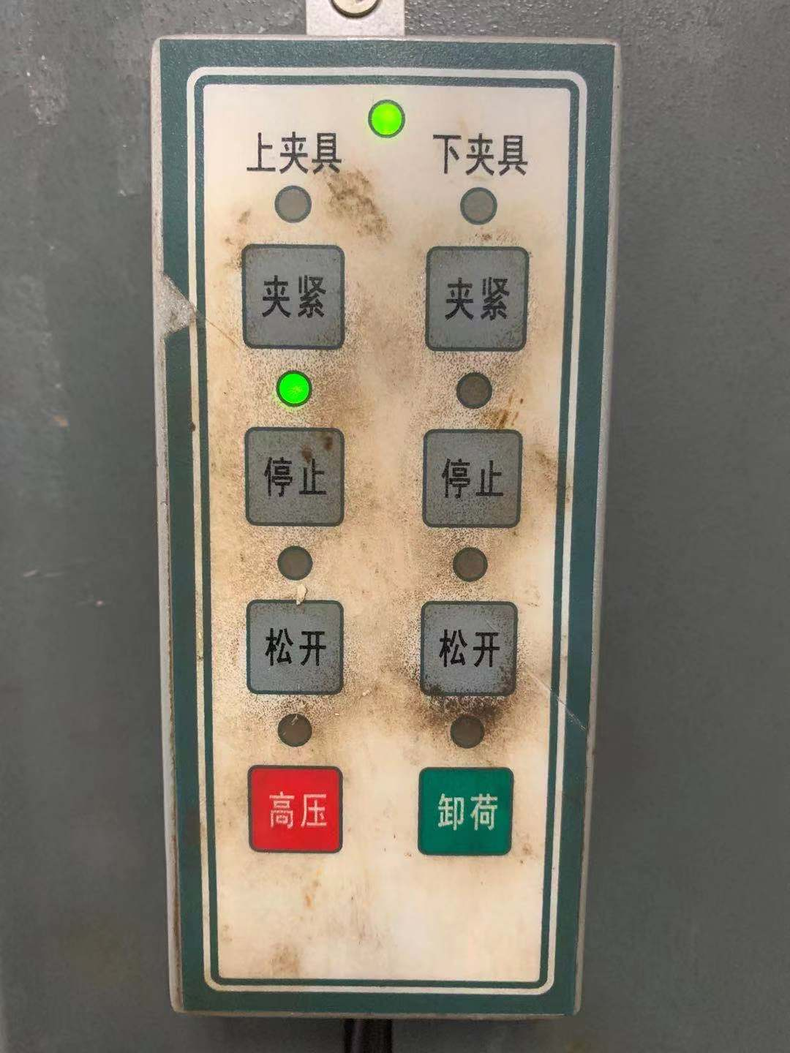
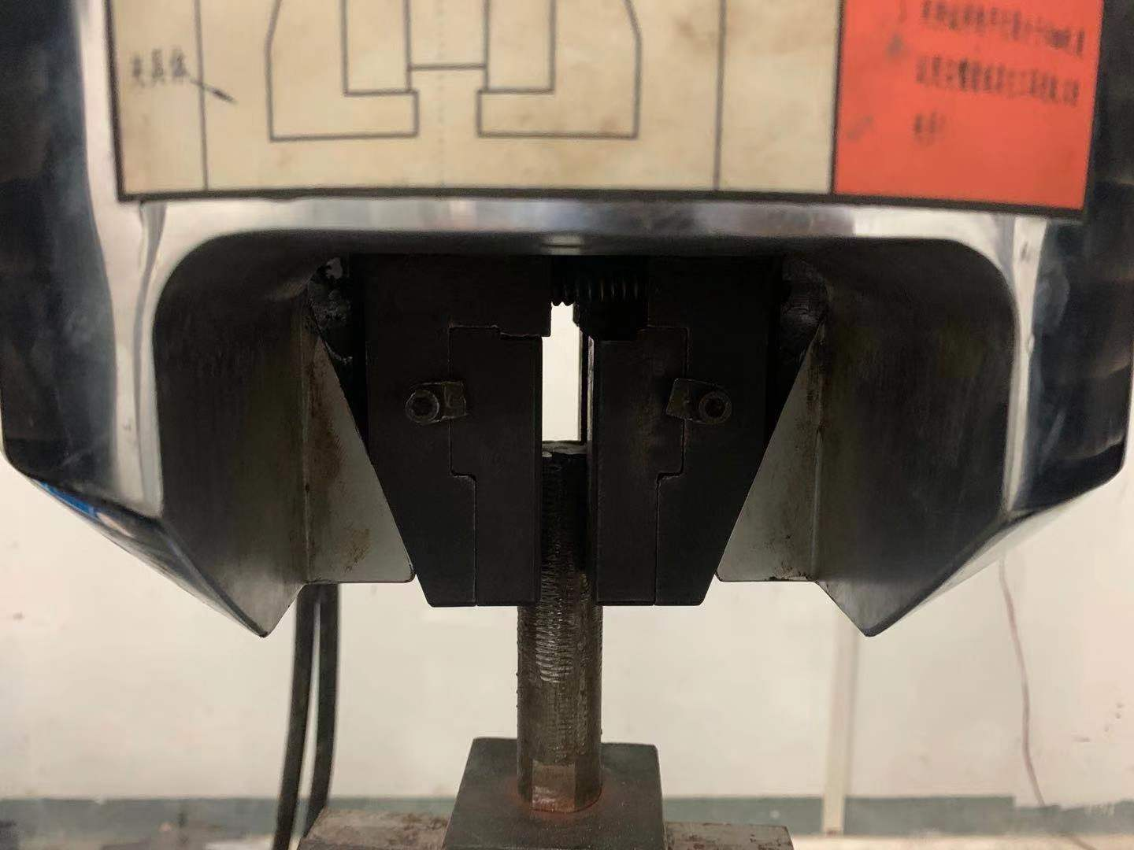
实验试件的安装
上夹头
夹紧实验试块

Slide 9
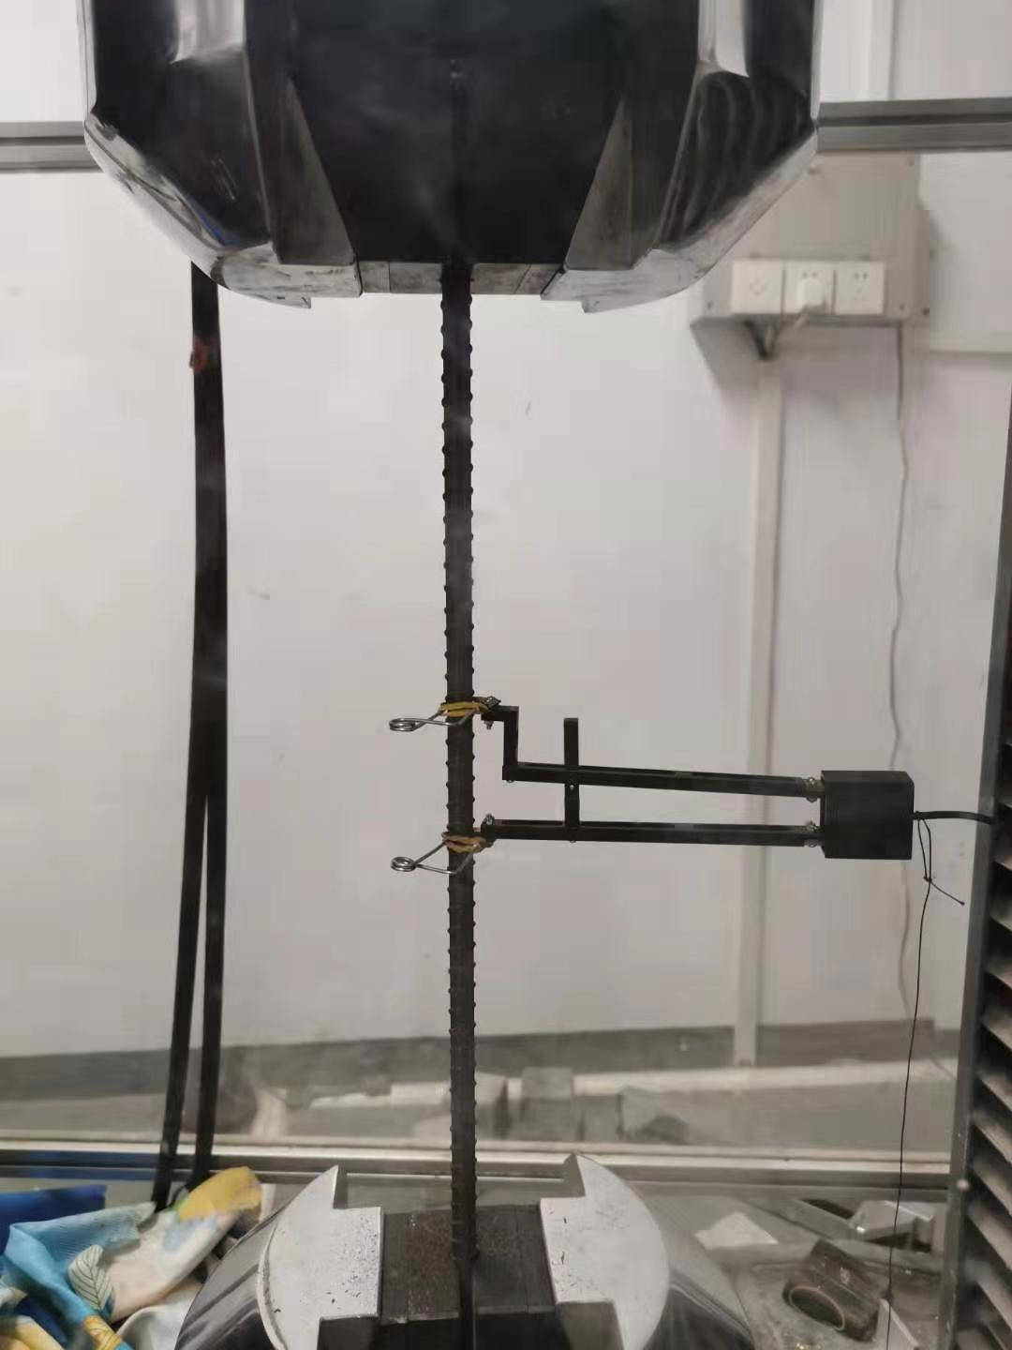
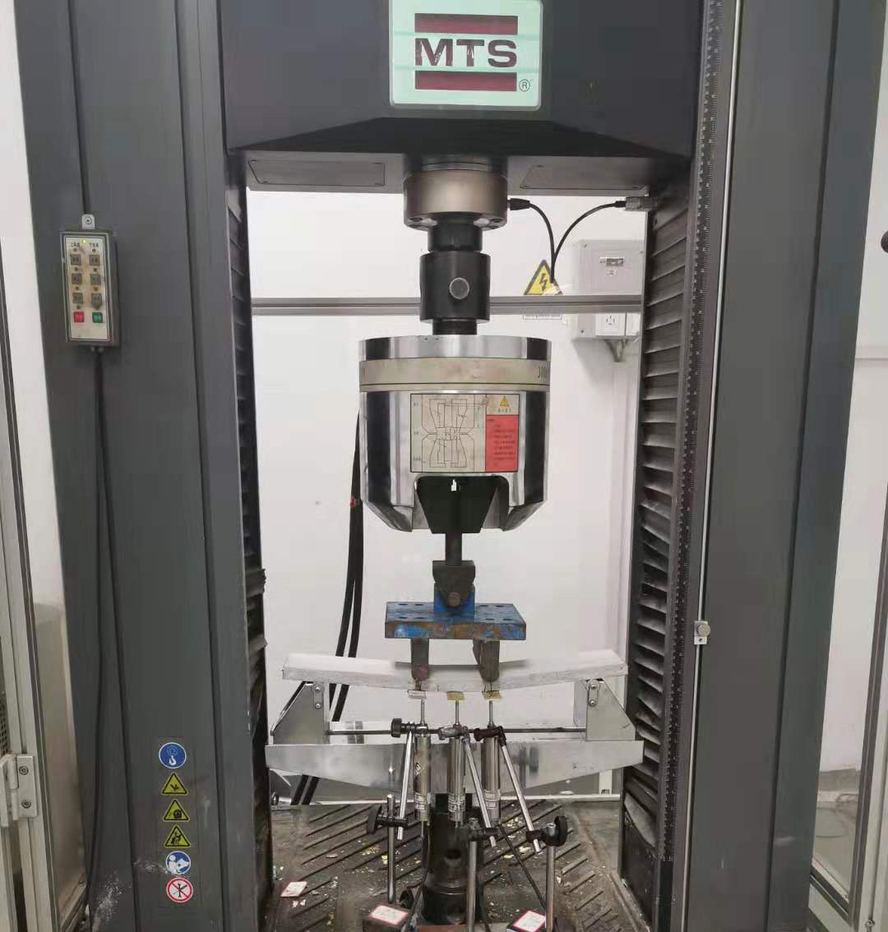
可以适配多种实验种类
通过实验的不同需求改变实验的方案
钢筋拉拔实验
石块压力实验

Slide 10
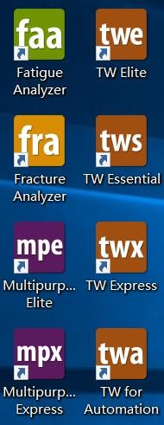
软件的介绍
打开软件
软件视图
软件操作

Slide 11
不同实验类型的模板
点击模板
选择自己需要用到的模板需

Slide 12
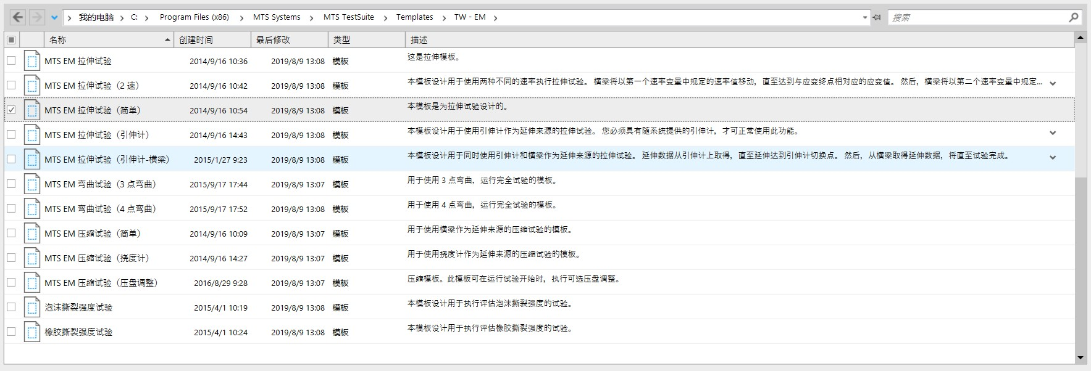
实验类型针对不同的模板

Slide 13
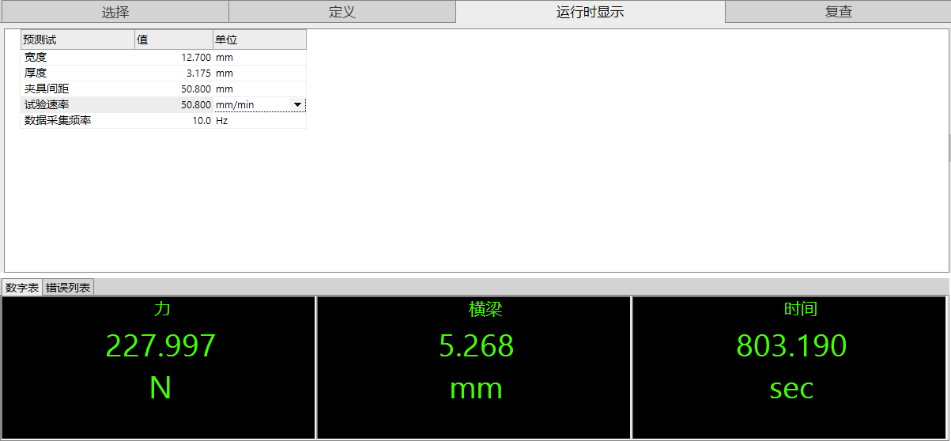
运行时的参数调整
这里可以调节实验试块的一些参数，采集频率等

Slide 14
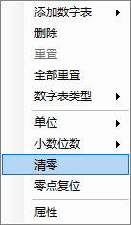
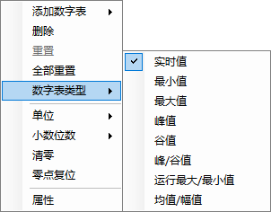
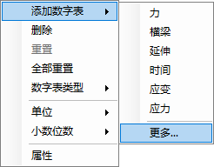
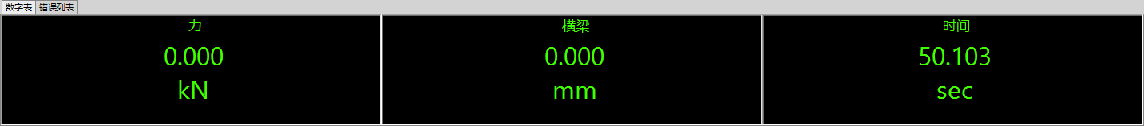
» 数字仪表
仪表

Slide 15
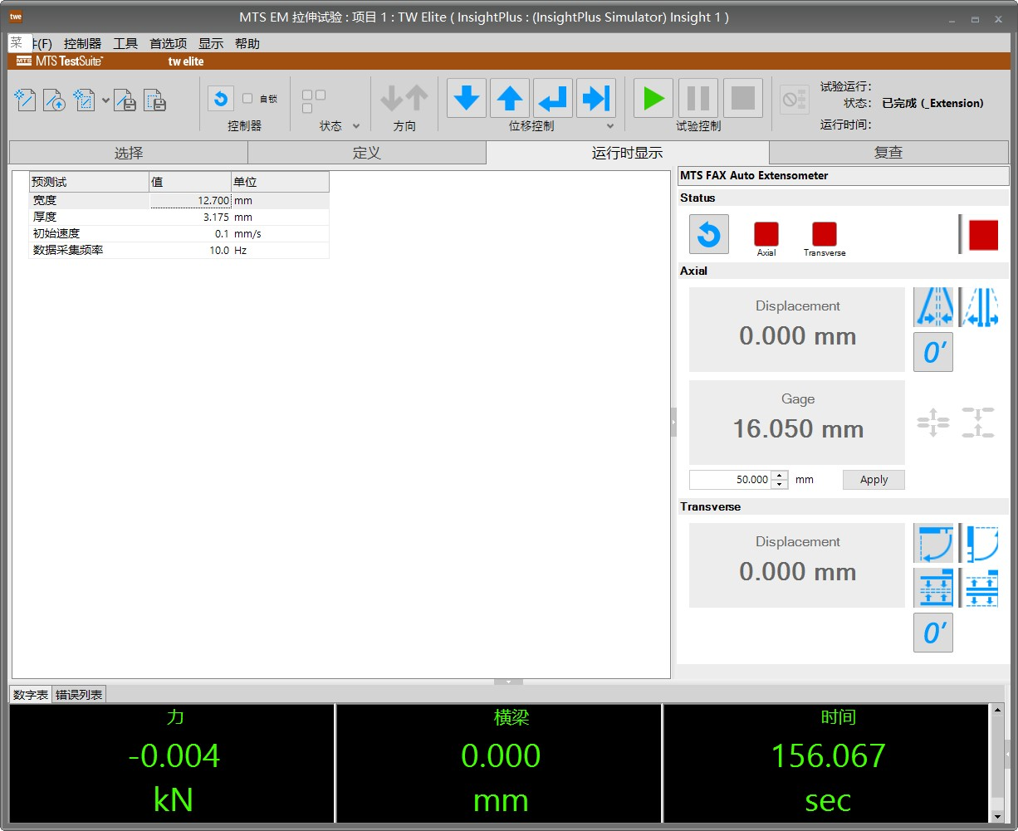
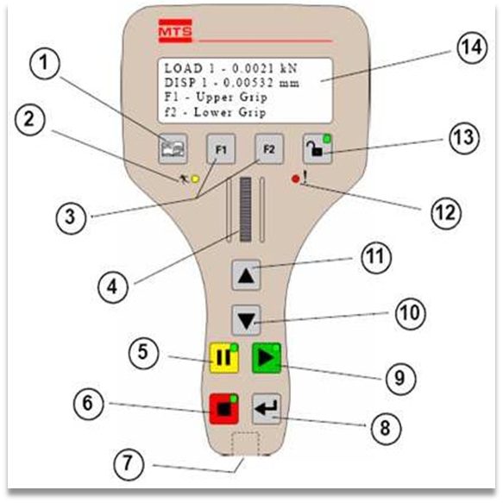

软件的按钮对应的控制器上的按钮，点击开始，实验就可以进行了

Slide 16
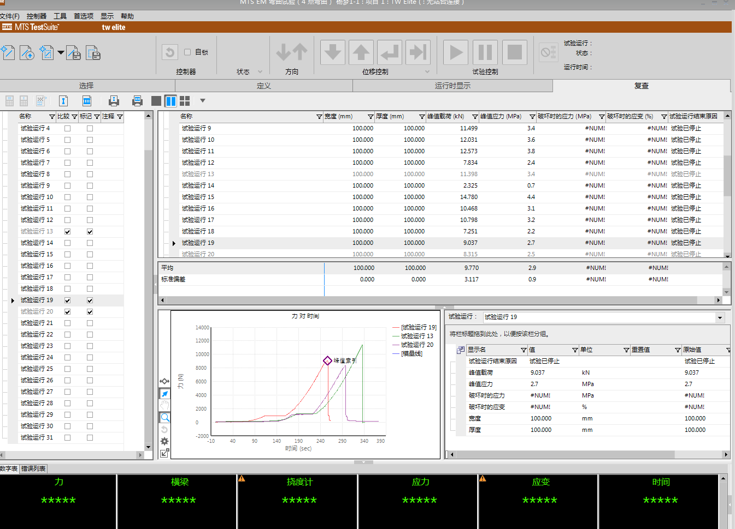
数据的观测
点击复查，可以观测到实验的数据跟直观图
还可以选取不同的数据做对比

Slide 17
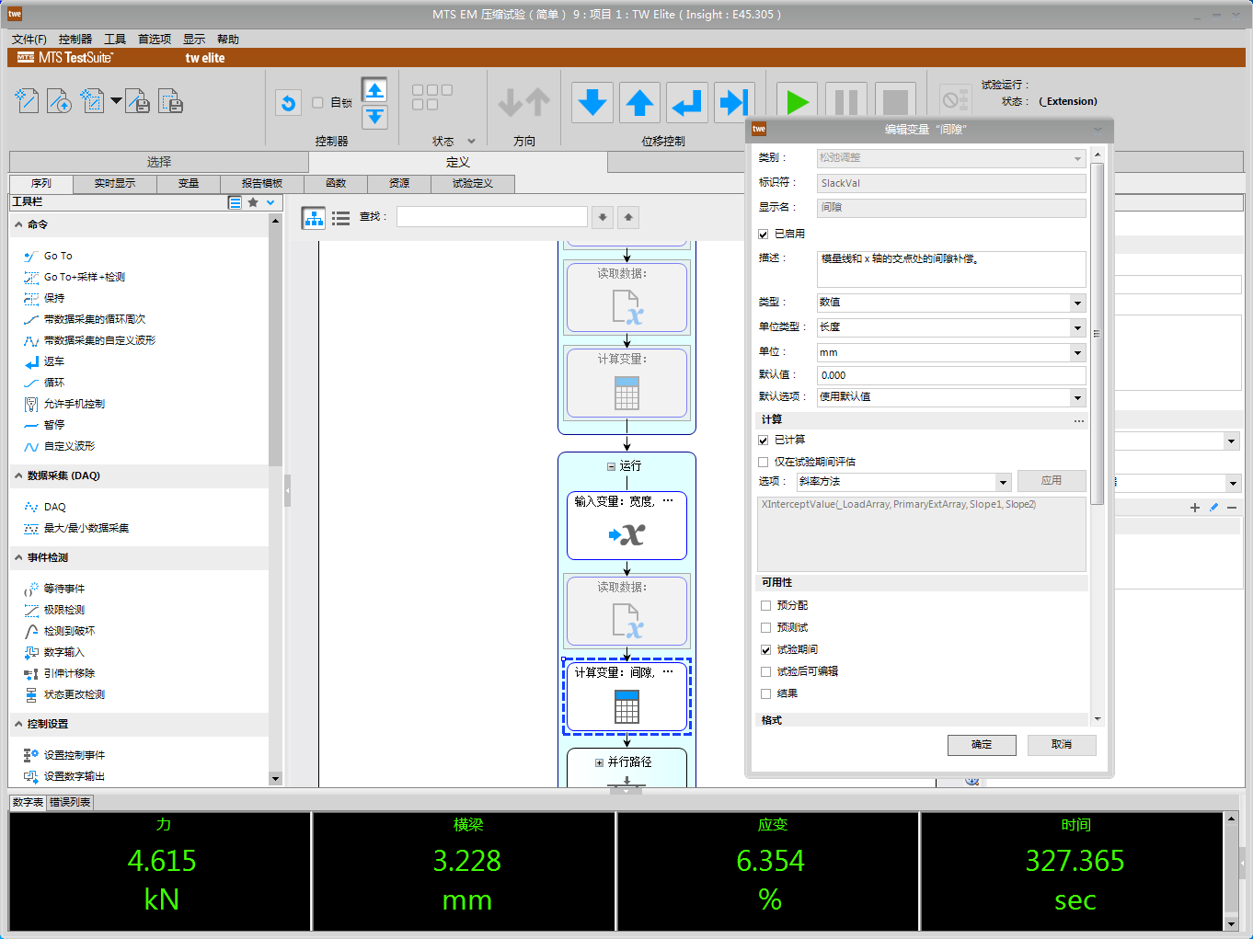
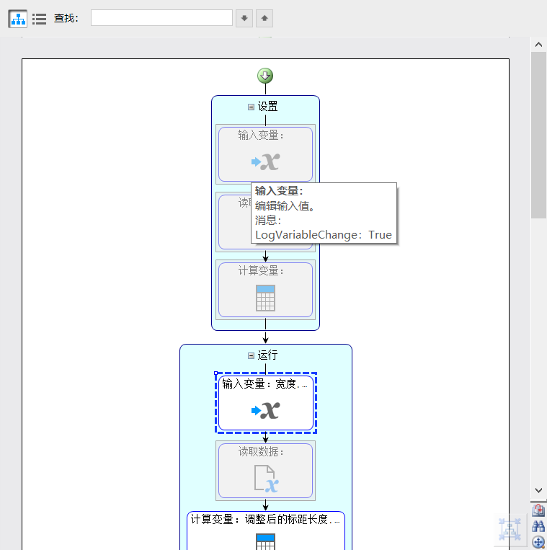
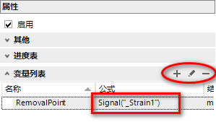

不同实验的编程
初始设置
设置试件的初始参数
运行
运行流程设置
终止
设置终止信号跟阈值

Slide 18
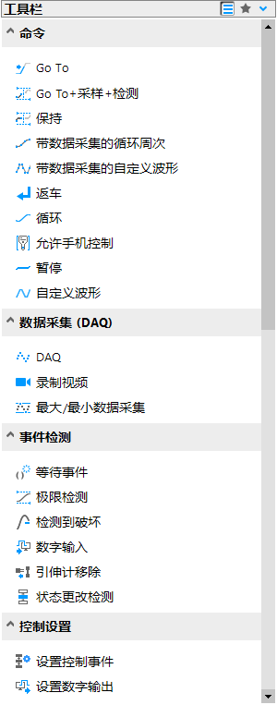

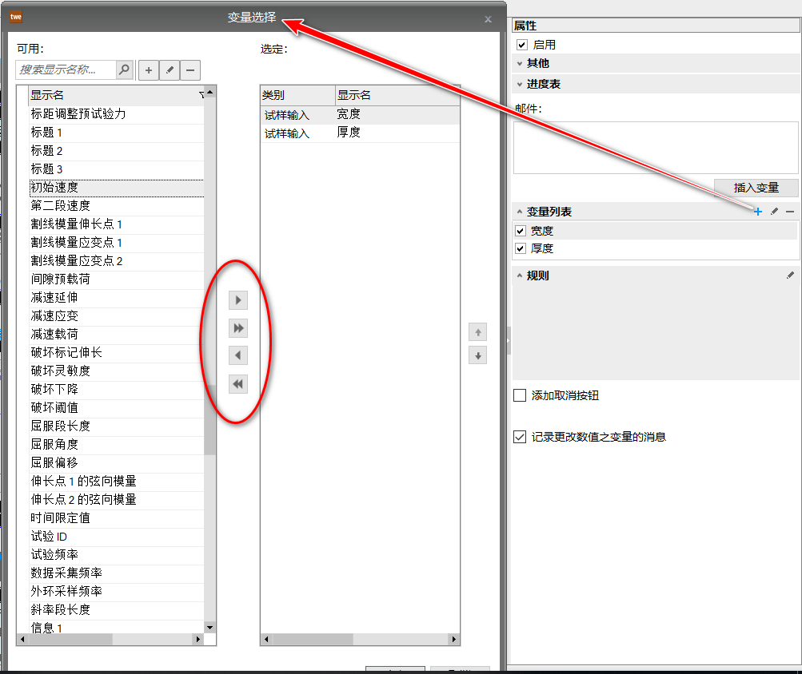
编程程序里面调整参数
通过这些指令设计实验的执行顺序，拉伸的速度跟引伸计的记录等实验步骤

Slide 19

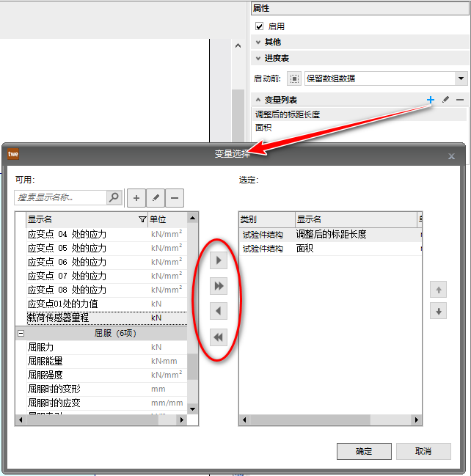
关于速度计算的参数，设计好参数，实验结束后，软件会自动计算出实验数据

Slide 20
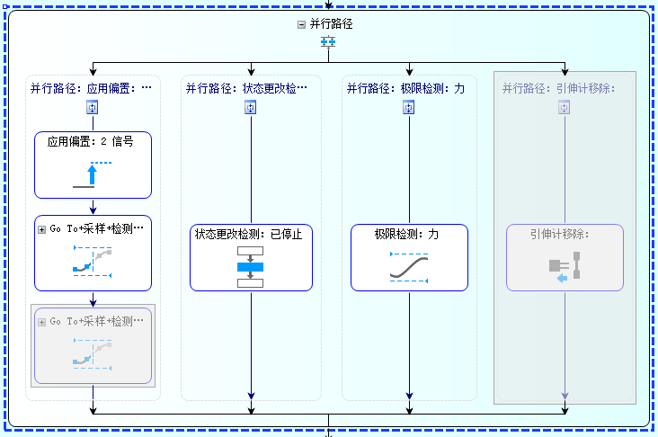
关于并行路径的保护措施
在并行路径中设置实验的终止信号，比如达到极值或者试件断裂的时候停止实验
因为是并行路径，在触发特殊条件下会终止实验。
有效保护机器跟学生的安全。

Slide 21
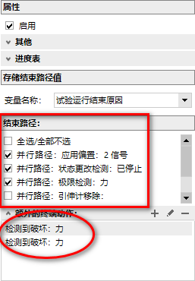
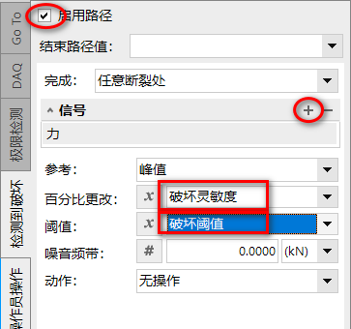
并行路径：极限检测
在并行路径里面设置终止条件：检测到力对试件的破坏终止。根据人为发出指令做出调整。
机器保护措施：机器承受最大受力值。机器自动停止。机器自发的指令

Slide 22
总结
MTS拉力机
原理
实验流程
编写流程

Slide 23
谢谢观看

